Slide 1



大数据技术分享

Slide 2
目 录
Contents
01
大数据技术背景
02
大数据技术分类
03
大数据技术介绍
04
大数据架构案例

Slide 3
0
大数据技术背景
随着计算机和信息技术的迅猛发展和普及应用，行业应用系统的规模迅速扩大，行业应用所产生的数据呈爆炸性增长。
无法在一定时间范围内用常规软件工具进行捕捉、管理和处理的数据集合，是需要新处理模式才能具有更强的决策力、洞察发现力和流程优化能力的海量、高增长率和多样化的信息资产。

Slide 4
大数据技术分类
1
数据采集
2
数据存储
用户从数据源抽取出所需的数据，经过数据清洗，最终按照预先定义好的数据模型，将数据加载到数据仓库中
当大量的数据收集完后，我们需要对大数据进行存储。
3
数据分析计算
4
任务调度
利用数据产生更大的价值。大数据处理分为两类，批量处理（离线处理）和实时处理（在线处理）。
往往一些计算的任务都是有依赖的，要管理这些庞大的任务链正常运行，就需要一个好的调度系统

Slide 5
数据采集技术
采集框架名称 | 主要功能
sqoop | 大数据平台和关系型数据库的导入导出
datax | 大数据平台和关系型数据库的导入导出
flume | 擅长日志数据的采集和解析
logstash | 擅长日志数据的采集和解析
sqoop和datax的区别：
1、sqoop采用map-reduce计算框架进行导入导出，而datax仅仅在运行datax的单台机器上进行数据的抽取和加载，速度比sqoop慢了许多；
2、sqoop只可以在关系型数据库和hadoop组件之间进行数据迁移，datax能够分别实现关系型数据库和hadoop组件之间、关系型数据库之间、hadoop组件之间的数据迁移；

Slide 6
数据存储技术
存储框架名称 | 主要用途
HDFS | 分布式文件存储系统
HBase | 海量数据随机读写，key、value数据库，基于HDFS
Hive | 数据仓库、离线数据分析，基于HDFS
Elasticsearch | 严格来说，他不是一个数据库，是个搜索引擎,提供了一种分布式的全文搜索。

Slide 7
数据计算技术
计算框架名称 | 框架介绍
MapReduce | 最早分布式计算框架，效率相对慢，中间结果保存在磁盘
Storm | Twitter公司开源提供，早期的流计算框架
Spark | 当下最火热的大数据计算框架之一
Flink | 当下最火热的流处理框架之一

Slide 8
任务调度技术
调度框架名称 | 介绍
Azkaban | 分布式，DAG依赖比较直观，提供可操作的UI界面，公共变量可配置，作为通用编排引擎，它没有非常丰富的功能
Oozie | 开源早比较成熟,XML定义对于定义轻量级作业非常冗长和繁琐。
Airflow | 分布式，DAG依赖比较直观，提供可操作的UI界面，python脚本配置作业，学习成本高
Crontab | linux定时任务，操作简单，但对于复杂的任务调度不合适，监控不方便

Slide 9
0
大数据架构案例
在技术选型时除了考虑技术本身特点，架构稳定性外，还要考虑学习成本

Slide 11
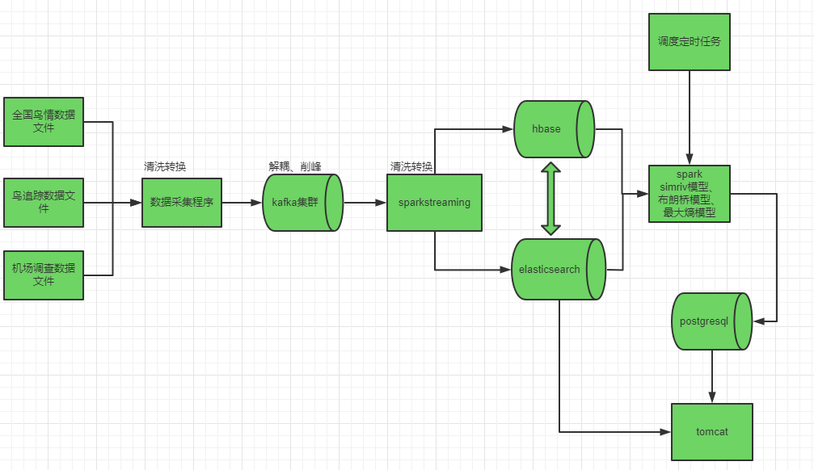
案例一

Slide 12
案例二

Slide 13
案例三

Slide 14
感谢观看 THANKS

